Slide 1
21.06.2019
Regionale Integrationskonferenz
in Lüneburg
Powerpointpräsentation:
Dyana Mieske-Borchers (BCA Jobcenter im Landkreis Celle)
& Monika Rietze (Bildungsmanagerin Celler Zuwanderungsagentur, Stadt Celle)

Slide 2
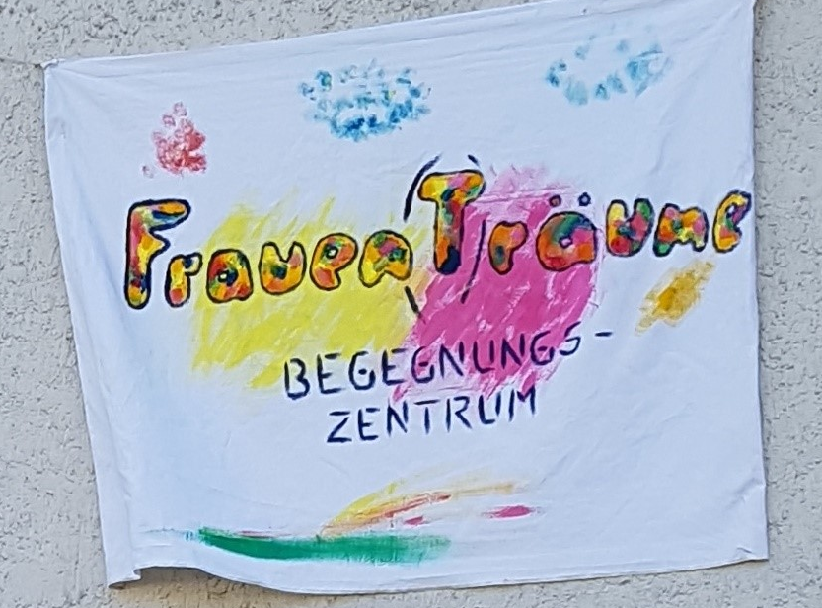
Begegnungszentrum für Frauen
der Celler Zuwanderungsagentur
(Stadt Celle)
im Talweg 7
29229 Celle
Stadtteil Vorwerk

Slide 3
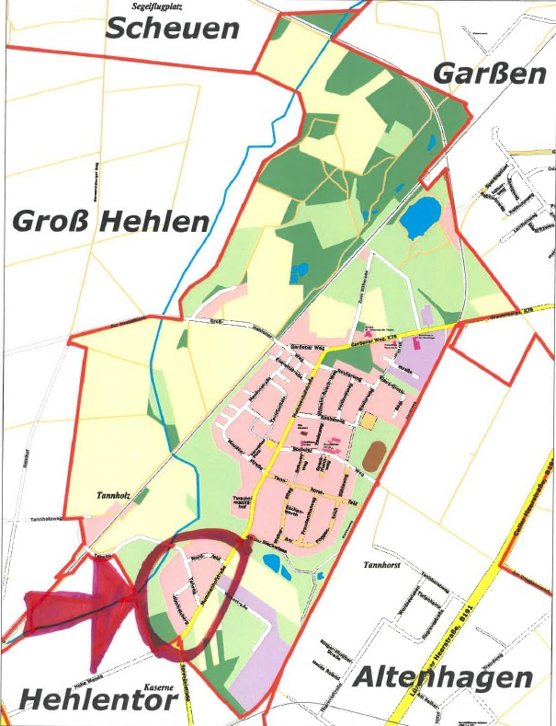
Warum ein Begegnungszentrum …
… für Frauen?
Geflüchtete Frauen sind bei der Integration in die Gesellschaft und insbes. den Erwerbsarbeitsmarkt benachteiligt.
… in diesem Gebiet?
In drei Straßenzügen im Stadtteil Vorwerk leben allein ca. 60 Frauen und 90 Mädchen mit Fluchthintergrund.
… und dann noch selbstverwaltet?
Frauen können das. Und Frauen aus Krisengebieten haben Erfahrungen mit selbstverwalteten Strukturen.

Slide 4
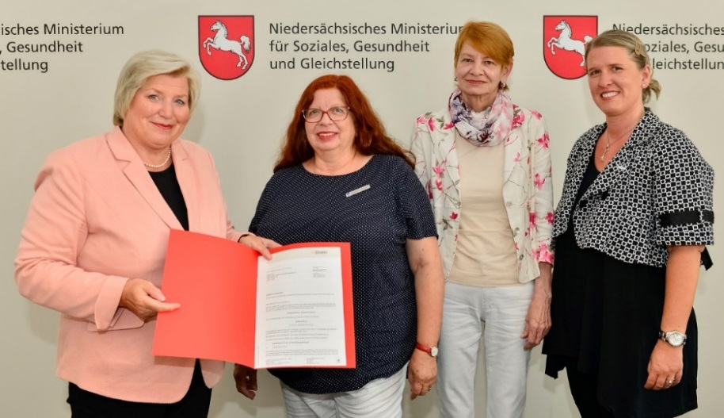
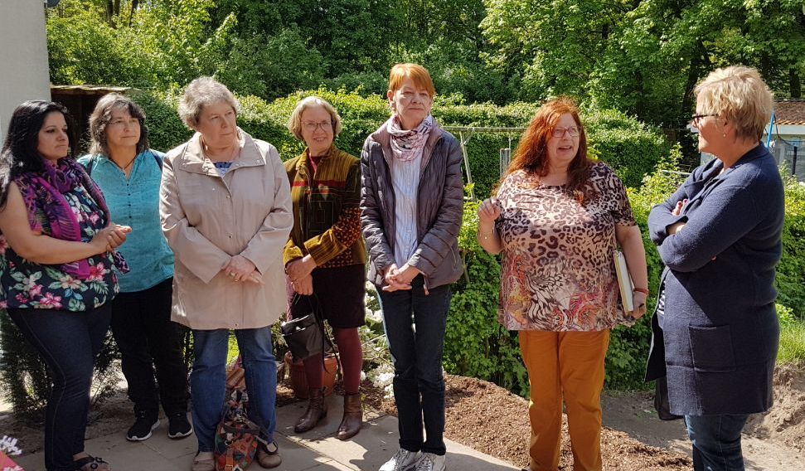
Wie alles begann …
30.06.2017
Förderzusage im Modellprogramm „Gemein-wesenarbeit und Quartiersmanagement in Niedersachsen“
05.10.2017
Auftaktveranstaltung und Gründung eines Steuerungskreises
04.05.2018
Offizielle Eröffnung und Start der Arbeit mit einer Koordinatorin und einem Selbstverwaltungsteam

Slide 5
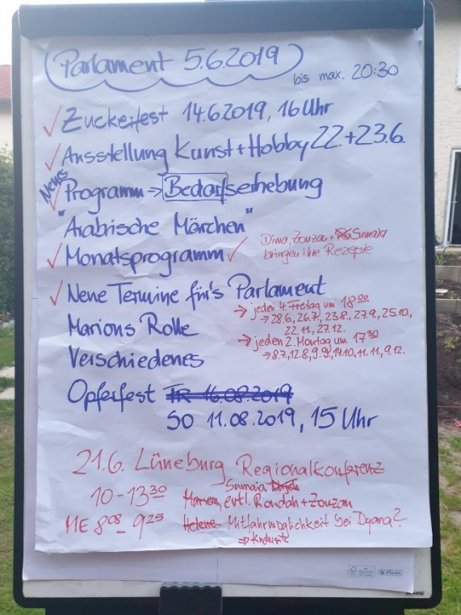
Was lange währt, wird endlich gut …
2019: zweite Förderperiode – eine dritte ist für 2020 beantragt
Förderung anfangs durch das Niedersächsische Ministerium für Soziales, Gesundheit und Gleichstellung; jetzt durch das Niedersächsische Ministerium für Umwelt, Energie, Bauen und Klimaschutz. Die Entscheidung über weitere Förderung fällt Ende 06/2019
Parlament: aktive Arbeit im Selbstverwaltungsteam
Zu Beginn mit vier Frauen aus Syrien und dem Irak, inzwischen mit zehn Frauen aus Syrien, dem Irak, der Ukraine, Ägypten und Deutschland

Slide 6
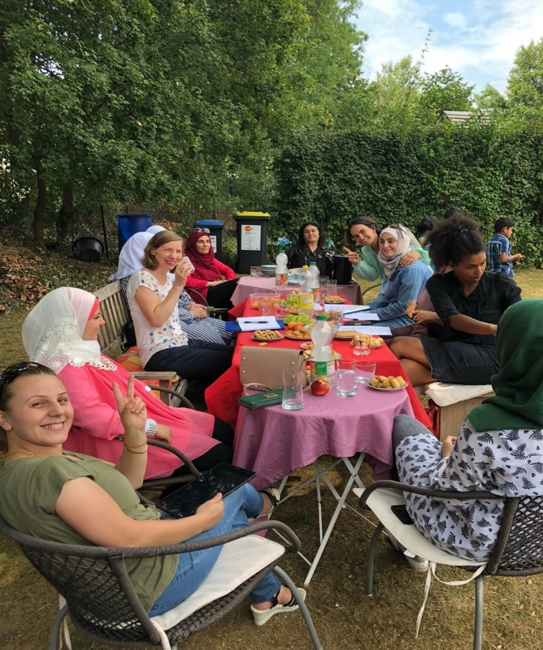
Grundsätze unserer Arbeit
Bewohnerinnen stehen im Zentrum
Angebote auf die Bedarfe (im Quartier) angepasst
Selbstorganisation ist möglich
Steuerungskreis, Selbstverwaltungsteam (=Parlament)
Starke Netzwerke und Kooperationen
Jobcenter im Landkreis Celle, Paritätischer Celle, AWO, (Soziales) Kaufhaus Allerhand, Diakonisches Werk, Familienzentrum Vorwerk, VHS, Verbund Sozialtherapeutischer Einrichtungen, Kreissportbund Celle e.V., Caritas, …

Slide 7
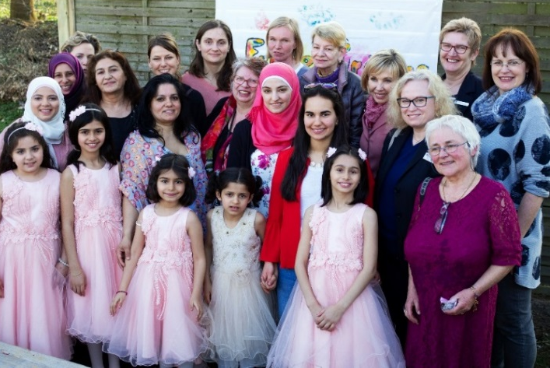
Herausforderungen … gilt es zu überwinden
„Da kannst du doch nur hin, wenn du ein Kopftuch trägst!“
Celler Zuwanderungsagentur als Trägerin lässt Projekt ausschließlich für
Flüchtlingsfrauen vermuten
Vorurteile durch Begegnung und Beteiligung abbauen
„Dann kann ich aber nicht …“
Inkompatible Frei-Zeiten neu hinzugezogener/arbeitsloser
Frauen und länger ansässiger/erwerbsarbeitender Frauen
Angebote zu wechselnden oder sich
überschneidenden Zeiten
„Deutsche Vorgärten sehen anders aus.“
Oder: Die Gratwanderung zwischen Selbstorganisation und
Leitung bzw. zwischen Transkulturalität und Anpassung
Cellerinnen und Cellenserinnen aktiv mit im „Parlament“

Slide 8
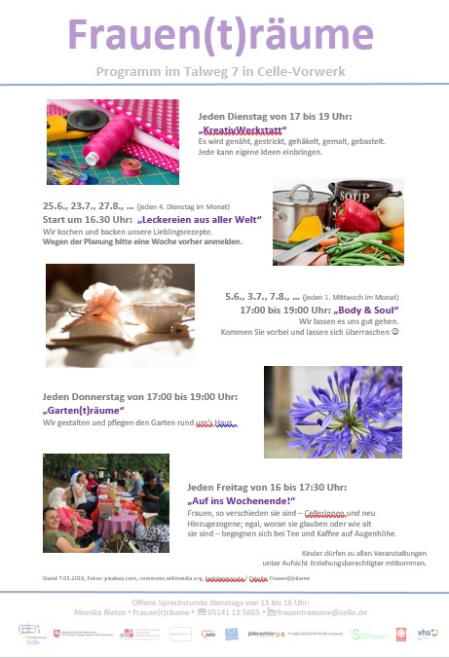
Unsere wiederkehrenden Angebote
✰ KreativWerkstatt  Leckereien aus aller Welt 
✰ Body & Soul  Garten(t)räume  Auf ins Wochenende 
Unsere Angebote richten sich nach den Bedarfen im Quartier / Stadtteil und darüber hinaus sowie nach
den Wünschen der Frauen im Selbstverwaltungsteam.
Sie zeichnen für die Durchführung verantwortlich.
Derzeit findet eine zweite Befragung zur Bedarfserhebung
in unterschiedlichen Sprachen (deutsch/arabisch/
kurdisch) durch das Selbstverwaltungsteam statt.

Slide 9
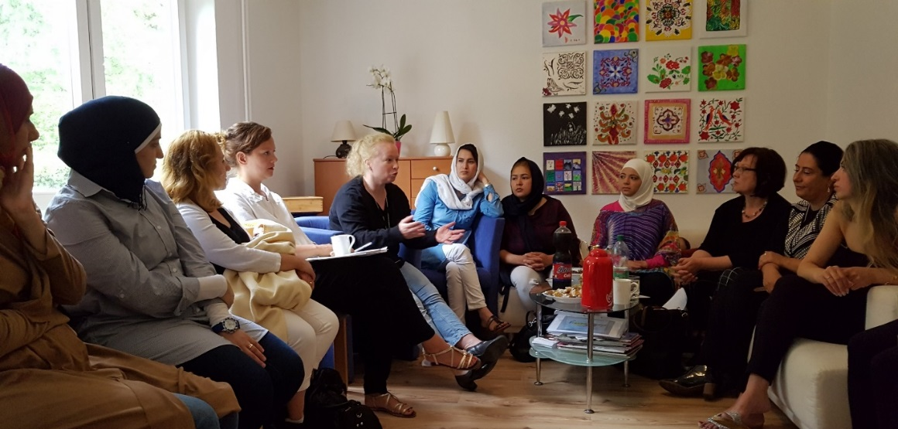
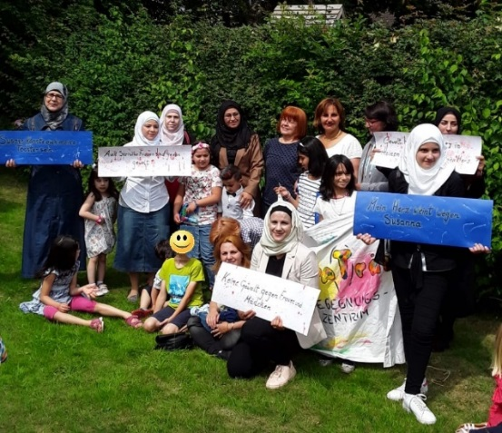
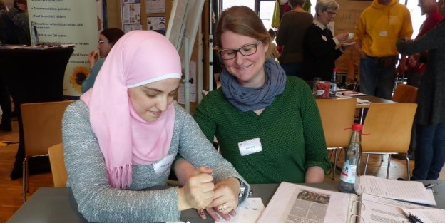
Unsere „einmaligen“ Veranstaltungen
Präsenz auf
Tagungen/Messen,
teils mit Henna-
Tattoo-Aktionen
Zuckerfest mit politischer Botschaft
Info-Café für Frauen mit Flucht- und Migrationshintergrund; gefolgt von
einer Reihe Kleingruppencoachings
Und viele, viele Angebote/Veranstaltungen mehr … in 2018 insgesamt 143 ☺

Slide 10
Vielen Dank für Ihre Aufmerksamkeit!
Kontakte im Projekt „Frauen(t)räume – Räume für Frauen“:
  Hausleitung Marion Braun 05141 / 12 5605
  Talweg 7 frauentraeume@celle.de
  29229 Celle
  Projektleitung Monika Rietze 05141 / 12 56 72
  Bildungsmanagerin Celler monika.rietze@celle.de Zuwanderungsagentur
  Hohe Wende 18
  29223 Celle
  Kooperationspartnerin Dyana Mieske-Borchers 05141 / 961-162
  & Referentin Beauftragte für Chancengleichheit dyana.mieske-borchers@jobcenter.ge.de
  am Arbeitsmarkt (BCA)
  Jobcenter im Landkreis Celle
  Georg-Wilhelm-Str. 14
  29223 Celle

